Slide 1
ПОВНОВАЖЕННЯ ОРГАНІВ ДЕРЖАВНОЇ ВЛАДИ І ОРГАНІВ МІСЦЕВОГО САМОВРЯДУВАННЯ ЗІ ЗДІЙСНЕННЯ ДЕРЖАВНОГО КОНТРОЛЮ ЗА ВИКОРИСТАННЯМ ТА ОХОРОНОЮ ЗЕМЕЛЬ
Лекція 4

Slide 2
ПЛАН
Повноваження сільських, селищних, міських рад та їх виконавчих органів.
Загальний алгоритм запровадження державного контролю за використанням та охороною земель для органів місцевого самоврядування.
Перспективи запровадження державного контролю органами місцевого самоврядування.

Slide 3
Повноваження сільських, селищних, міських рад та їх виконавчих органів
Конституція України
Стаття 7. В Україні визнається і гарантується місцеве самоврядування.
Стаття 13. Земля, її надра, атмосферне повітря, водні та інші природні ресурси, які знаходяться в межах території України, природні ресурси її континентального шельфу, виключної (морської) економічної зони є об'єктами права власності Українського народу. Від імені Українського народу права власника здійснюють органи державної влади та органи місцевого самоврядування в межах, визначених цією Конституцією.

Slide 4
Повноваження сільських, селищних, міських рад та їх виконавчих органів
Конституція України
Стаття 140. Місцеве самоврядування є правом територіальної громади - жителів села чи добровільного об'єднання у сільську громаду жителів кількох сіл, селища та міста - самостійно вирішувати питання місцевого значення в межах Конституції і законів України.
Місцеве самоврядування здійснюється територіальною громадою в порядку, встановленому законом, як безпосередньо, так і через органи місцевого самоврядування: сільські, селищні, міські ради та їх виконавчі органи.

Slide 5
Повноваження сільських, селищних, міських рад та їх виконавчих органів
Конституція України
Стаття 142. Матеріальною і фінансовою основою місцевого самоврядування є рухоме і нерухоме майно, доходи місцевих бюджетів, інші кошти, земля, природні ресурси, що є у власності територіальних громад сіл, селищ, міст, районів у містах, а також об'єкти їхньої спільної власності, що перебувають в управлінні районних і обласних рад.

Slide 6
Повноваження сільських, селищних, міських рад та їх виконавчих органів
Конституція України
Стаття 143. Територіальні громади села, селища, міста безпосередньо або через утворені ними органи місцевого самоврядування управляють майном, що є в комунальній власності; затверджують програми соціально-економічного та культурного розвитку і контролюють їх виконання; затверджують бюджети відповідних адміністративно-територіальних одиниць і контролюють їх виконання; встановлюють місцеві податки і збори відповідно до закону; забезпечують проведення місцевих референдумів та реалізацію їх результатів; утворюють, реорганізовують та ліквідовують комунальні підприємства, організації і установи, а також здійснюють контроль за їх діяльністю; вирішують інші питання місцевого значення, віднесені законом до їхньої компетенції.

Slide 7
Повноваження сільських, селищних, міських рад та їх виконавчих органів
Закон України «Про місцеве самоврядування в Україні»
місцеве самоврядування в Україні - це гарантоване державою право та реальна здатність територіальної громади - жителів села чи добровільного об'єднання у сільську громаду жителів кількох сіл, селища, міста - самостійно або під відповідальність органів та посадових осіб місцевого самоврядування вирішувати питання місцевого значення в межах Конституції і законів України;
право комунальної власності - право територіальної громади володіти, доцільно, економно, ефективно користуватися і розпоряджатися на свій розсуд і в своїх інтересах майном, що належить їй, як безпосередньо, так і через органи місцевого самоврядування
територія територіальної громади - нерозривна територія, в межах якої територіальна громада здійснює свої повноваження щодо вирішення питань місцевого значення відповідно до Конституції і законів України, як безпосередньо, так і через органи місцевого самоврядування.
делеговані повноваження - повноваження органів виконавчої влади, надані органам місцевого самоврядування законом, а також повноваження органів місцевого самоврядування, які передаються відповідним місцевим державним адміністраціям за рішенням районних, обласних рад;
територіальна громада - жителі, об'єднані постійним проживанням у межах села, селища, міста, що є самостійними адміністративно-територіальними одиницями, або добровільне об'єднання жителів кількох сіл, селищ, міст, що мають єдиний адміністративний центр;

Slide 8
Повноваження сільських, селищних, міських рад та їх виконавчих органів
Закон України «Про місцеве самоврядування в Україні»
Стаття 26. Виключна компетенція сільських, селищних, міських рад
28) прийняття рішень щодо надання відповідно до чинного законодавства пільг по місцевих податках і зборах, а також земельному податку;
34) вирішення відповідно до закону питань регулювання земельних відносин;
34¹) прийняття рішень щодо здійснення виконавчим органом сільської, селищної, міської ради державного контролю за використанням та охороною земель.

Slide 9
Повноваження сільських, селищних, міських рад та їх виконавчих органів
Закон України «Про місцеве самоврядування в Україні»
Стаття 33. Повноваження у сфері регулювання земельних відносин та охорони навколишнього природного середовища
1. До відання виконавчих органів сільських, селищних, міських рад належать:
а) власні (самоврядні) повноваження:
10) здійснення державного контролю за використанням та охороною земель у межах та порядку, встановлених законом;

Slide 10
Повноваження сільських, селищних, міських рад та їх виконавчих органів
Закон України «Про державний контроль за використанням та охороною земель»
Стаття 5. Органи, які здійснюють державний контроль за використанням та охороною земель, дотриманням вимог законодавства України про охорону земель, проведення моніторингу родючості ґрунтів
Державний контроль за використанням та охороною земель усіх категорій та форм власності здійснює центральний орган виконавчої влади, що реалізує державну політику у сфері земельних відносин. Державний контроль за використанням та охороною земель також здійснюють виконавчі органи сільських, селищних, міських рад у межах повноважень, визначених законом, у разі прийняття відповідною радою рішення про здійснення такого контролю.

Slide 11
Повноваження сільських, селищних, міських рад та їх виконавчих органів
Закон України «Про державний контроль за використанням та охороною земель»
Стаття 6¹. Повноваження виконавчих органів сільських, селищних, міських рад із здійснення державного контролю за використанням та охороною земель
виконанням власниками і користувачами земель комплексу необхідних заходів із захисту земель від заростання бур’янами, чагарниками;
дотриманням режиму експлуатації протиерозійних, гідротехнічних споруд, а також вимог законодавства щодо збереження захисних насаджень і межових знаків;
виконанням землевласниками та землекористувачами вимог щодо використання земель за цільовим призначенням, розміщенням, проектуванням, будівництвом, введенням в дію об’єктів, що негативно впливають на стан земель, експлуатацією, збереженням протиерозійних гідротехнічних споруд, захисних лісонасаджень.

Slide 12
Повноваження сільських, селищних, міських рад та їх виконавчих органів
Закон України «Про державний контроль за використанням та охороною земель»
Стаття 6¹. Повноваження виконавчих органів сільських, селищних, міських рад із здійснення державного контролю за використанням та охороною земель
Виконавчі органи сільських, селищних, міських рад:
а) вносять до Ради міністрів Автономної Республіки Крим, органів виконавчої влади або органів місцевого самоврядування клопотання щодо:
приведення у відповідність із законодавством прийнятих ними рішень з питань регулювання земельних відносин, використання та охорони земель;
припинення будівництва та експлуатації об’єктів у разі порушення вимог земельного законодавства України до повного усунення виявлених порушень і ліквідації їх наслідків;
припинення права користування земельною ділянкою відповідно до закону;

Slide 13
Повноваження сільських, селищних, міських рад та їх виконавчих органів
Закон України «Про державний контроль за використанням та охороною земель»
Стаття 6¹. Повноваження виконавчих органів сільських, селищних, міських рад із здійснення державного контролю за використанням та охороною земель
Виконавчі органи сільських, селищних, міських рад (продовження):
б) звертаються до суду з позовом про відшкодування втрат лісогосподарського виробництва, повернення самовільно чи тимчасово зайнятих земельних ділянок, строк користування якими закінчився, а також про відшкодування шкоди, заподіяної внаслідок самовільного зайняття земельних ділянок, використання земельних ділянок не за цільовим призначенням;
в) вживають відповідно до закону заходів щодо повернення самовільно зайнятих земельних ділянок їх власникам або користувачам;
г) здійснюють інші повноваження відповідно до закону.

Slide 14
Загальний алгоритм запровадження державного контролю за використанням та охороною земель для органів місцевого самоврядування
Закон України «Про державний контроль за використанням та охороною земель»
Стаття 6¹. Повноваження виконавчих органів сільських, селищних, міських рад із здійснення державного контролю за використанням та охороною земель
Виконавчі органи сільських, селищних, міських рад набувають установлених законом повноважень із здійснення державного контролю за використанням та охороною земель у разі прийняття відповідною радою рішення про здійснення такого контролю і реалізують функцію державного контролю за використанням та охороною земель через державних інспекторів з державного контролю за використанням та охороною земель відповідних рад, кваліфікаційні вимоги до яких визначені статтею 10 цього Закону.

Slide 15
Загальний алгоритм запровадження державного контролю за використанням та охороною земель для органів місцевого самоврядування
Закон України «Про державний контроль за використанням та охороною земель»
Стаття 6¹. Повноваження виконавчих органів сільських, селищних, міських рад із здійснення державного контролю за використанням та охороною земель
Сільські, селищні, міські ради після прийняття ними рішення про здійснення державного контролю за використанням та охороною земель зобов’язані:
протягом місяця забезпечити призначення державних інспекторів з контролю за використанням та охороною земель відповідних рад;
протягом 10 календарних днів після призначення державних інспекторів з контролю за використанням та охороною земель відповідних рад письмово поінформувати про це центральний орган виконавчої влади, що реалізує державну політику у сфері земельних відносин.

Slide 16
Загальний алгоритм запровадження державного контролю за використанням та охороною земель для органів місцевого самоврядування
Закон України «Про державний контроль за використанням та охороною земель»
Стаття 6¹. Повноваження виконавчих органів сільських, селищних, міських рад із здійснення державного контролю за використанням та охороною земель
Виконавчі органи сільських, селищних, міських рад починають виконувати повноваження із здійснення державного контролю за використанням та охороною земель через 30 календарних днів після інформування центрального органу виконавчої влади, що реалізує державну політику у сфері земельних відносин.

Slide 17
Загальний алгоритм запровадження державного контролю за використанням та охороною земель для органів місцевого самоврядування
Закон України «Про державний контроль за використанням та охороною земель»
Стаття 6¹. Повноваження виконавчих органів сільських, селищних, міських рад із здійснення державного контролю за використанням та охороною земель
У разі якщо сільські, селищні, міські ради не прийняли рішення про здійснення державного контролю за використанням та охороною земель та не забезпечили призначення державних інспекторів відповідних рад, повноваження рад у зазначеній сфері виконує центральний орган виконавчої влади, що реалізує державну політику у сфері земельних відносин, до прийняття радами в установленому цим Законом порядку рішення про виконання радами повноважень із здійснення державного контролю за використанням та охороною земель.

Slide 18
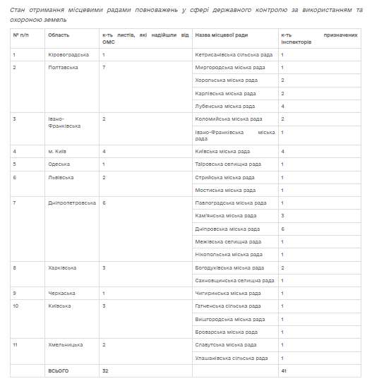
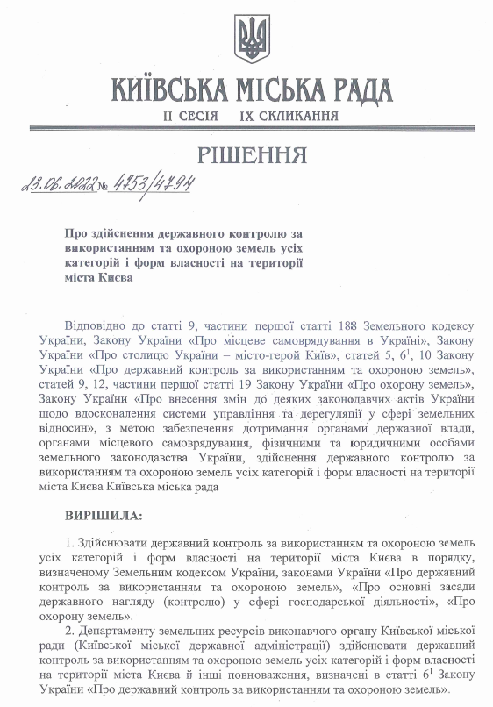
Загальний алгоритм запровадження державного контролю за використанням та охороною земель для органів місцевого самоврядування
Станом на 05.05.2023
Джерело: Проєкт USAID «ГОВЕРЛА»
https://decentralization.ua/news/16538
Notes:
https://decentralization.ua/news/16538
Станом на кінець квітня 2023 року 24 місцеві ради отримали такі повноваження і в них призначено 41 інспектора з державного контролю за використанням та охороною земель.
Лідерами з отримання зазначених повноважень є Дніпропетровська та Полтавська області, в яких, відповідно, 5 та 4 місцеві ради набули у встановленому законом порядку право здійснювати державний контроль за використанням та охороною земель, в яких призначено найбільшу кількість інспекторів – 12 та 9 відповідно.

Slide 19
Загальний алгоритм запровадження державного контролю за використанням та охороною земель для органів місцевого самоврядування:
Місцеві ради:
Приймають рішення ради про здійснення виконавчим органом сільської, селищної, міської ради державного контролю за використанням та охороною земель та утворення відповідного виконавчого органу ради.
Затверджують положення про виконавчий орган ради з повноваженнями державного контролю за використанням та охороною земель.
За необхідності внесять зміни у рішення ради щодо організаційної структури апарату ради та її виконавчого комітету, виконавчих органів ради, у зв’язку зі створенням виконавчого органу ради з повноваженнями державного контролю за використанням та охороною земель. Відповідно вносять зміни у штатний розпис апарату ради та її виконавчого комітету, виконавчих органів ради.
https://decentralization.ua/news/16538

Slide 20
Загальний алгоритм запровадження державного контролю за використанням та охороною земель для органів місцевого самоврядування:
Сільський, селищний або міський голова:
протягом місяця з дати прийняття місцевою радою рішення про здійснення її виконавчим органом державного контролю за використанням та охороною земель, а також про утворення відповідного виконавчого органу місцевої ради забезпечує призначення на відповідні посади, до повноважень яких віднесено здійснення державного контролю за використанням та охороною земель;
протягом 10 календарних днів після призначення на відповідні посади, до повноважень яких віднесено здійснення державного контролю за використанням та охороною земель, необхідно письмово проінформувати про це центральний орган виконавчої влади, що реалізує державну політику у сфері земельних відносин.
https://decentralization.ua/news/16538

Slide 21
Загальний алгоритм запровадження державного контролю за використанням та охороною земель для органів місцевого самоврядування:
Виконавчі органи сільських, селищних, міських рад виконують повноваження зі здійснення державного контролю за використанням та охороною земель через 30 календарних днів після інформування центрального органу виконавчої влади, що реалізує державну політику у сфері земельних відносин.
Виконавчі органи сільських, селищних, міських рад реалізують функцію державного контролю за використанням та охороною земель через державних інспекторів з державного контролю за використанням та охороною земель, які є посадовими особами місцевого самоврядування.
https://decentralization.ua/news/16538

Slide 22
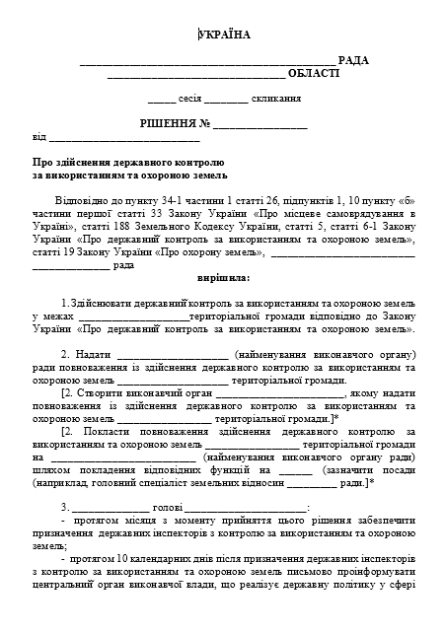
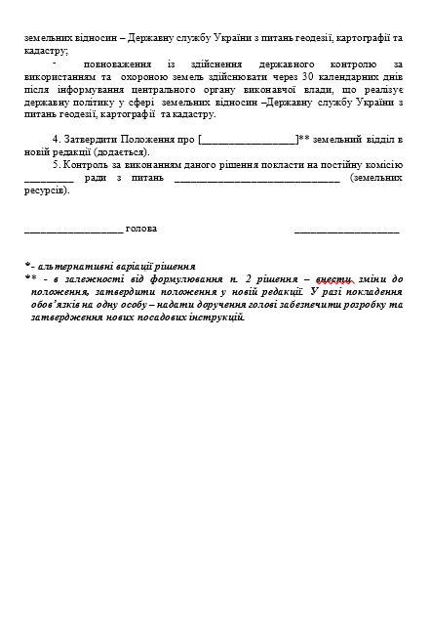
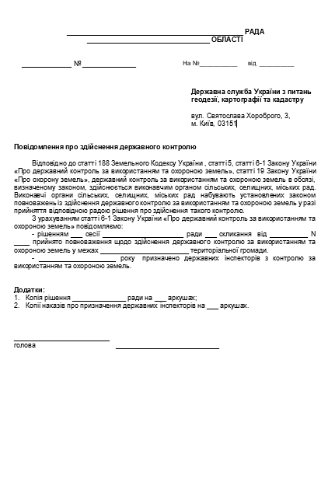
Перспективи запровадження державного контролю органами місцевого самоврядування
https://decentralization.ua/en/news/16199
Notes:
https://decentralization.ua/en/news/16199
Програма DOBRE розробила рекомендації для органів місцевого самоврядування щодо запровадження та здійснення державного контролю за використанням та охороною земель, у відповідності до статті 6-1 Закону України «Про державний контроль за використанням та охороною земель» від 19 червня 2003 року № 963-IV.
З метою практичної реалізації зазначених дій в додатках до даної письмової консультації пропонуються орієнтовні шаблони, що можуть бути використані органами місцевого самоврядування при запровадженні державного контролю за використанням та охороною земель:
Додаток А - Рішення про здійснення державного контролю за використанням та охороною земель (завантажити).
Додаток Б - Повідомлення про здійснення державного контролю (завантажити).
Додаток В - Положення про виконавчий орган (земельний відділ) з повноваженнями державного контролю за використанням та охороною земель (завантажити).
Додатки Г1 (завантажити) та Г2 (завантажити) Посадова інструкція начальника сектору, державний̆ інспектор з державного контролю за використанням та охороною земель (земельного відділу)[1].

Slide 23
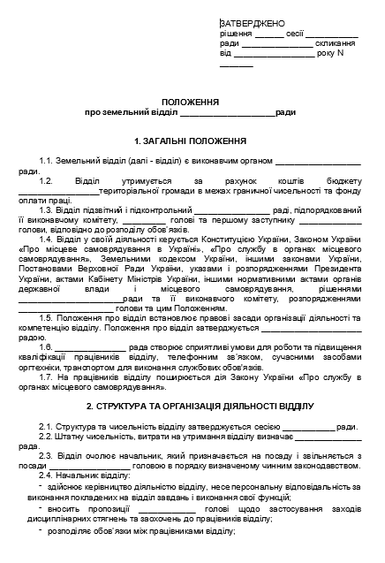
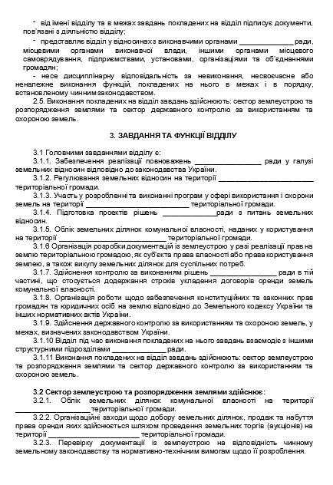
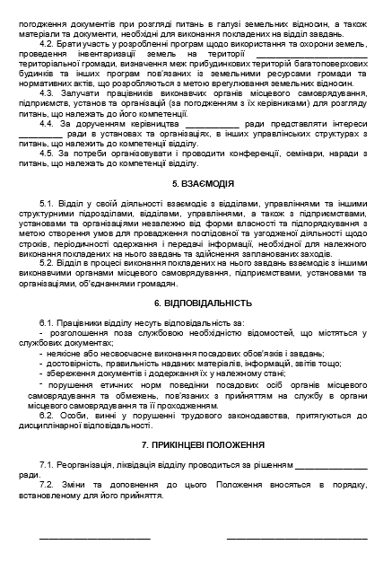
Перспективи запровадження державного контролю органами місцевого самоврядування
https://decentralization.ua/en/news/16199
Notes:
https://decentralization.ua/en/news/16199
Програма DOBRE розробила рекомендації для органів місцевого самоврядування щодо запровадження та здійснення державного контролю за використанням та охороною земель, у відповідності до статті 6-1 Закону України «Про державний контроль за використанням та охороною земель» від 19 червня 2003 року № 963-IV.
З метою практичної реалізації зазначених дій в додатках до даної письмової консультації пропонуються орієнтовні шаблони, що можуть бути використані органами місцевого самоврядування при запровадженні державного контролю за використанням та охороною земель:
Додаток А - Рішення про здійснення державного контролю за використанням та охороною земель (завантажити).
Додаток Б - Повідомлення про здійснення державного контролю (завантажити).
Додаток В - Положення про виконавчий орган (земельний відділ) з повноваженнями державного контролю за використанням та охороною земель (завантажити).
Додатки Г1 (завантажити) та Г2 (завантажити) Посадова інструкція начальника сектору, державний̆ інспектор з державного контролю за використанням та охороною земель (земельного відділу)[1].

Slide 24
Перспективи запровадження державного контролю органами місцевого самоврядування
Постановою Кабінету Міністрів України від 13.03.2022 № 303 «Про припинення заходів державного нагляду (контролю) і державного ринкового нагляду в умовах воєнного стану» припинено проведення планових та позапланових заходів державного нагляду (контролю) на період воєнного стану, введеного Указом Президента України від 24 лютого 2022 р. № 64 “Про введення воєнного стану в Україні”.
Водночас, згідно з пунктом 2 цієї Постанови протягом періоду воєнного стану дозволено здійснення позапланових заходів державного нагляду (контролю) на підставі рішень центральних органів виконавчої влади, що забезпечують формування державної політики у відповідних сферах, за наявності загрози, що має негативний вплив на права, законні інтереси, життя та здоров’я людини, захист навколишнього природного середовища та забезпечення безпеки держави, а також для виконання міжнародних зобов’язань України.
Таким чином, рішення щодо доцільності здійснення позапланових заходів державного нагляду (контролю) в окремих сферах віднесено до компетенції центральних органів виконавчої влади, що забезпечують формування державної політики у відповідних сферах.
https://decentralization.ua/en/news/16199
Notes:
https://land.gov.ua/prypyneno-provedennia-planovykh-ta-pozaplanovykh-zakhodiv-derzhavnoho-nahliadu-kontroliu-na-period-voiennoho-stanu/
https://www.me.gov.ua/Documents/Detail?lang=uk-UA&id=84f4a442-aa9b-4c75-8b70-25b9e3cb3df0&title=InformatsiiaSchodoZdiisnenniaZakhodivDerzhavnogoNagliadu-kontroliu-UPeriodVonnogoStanu

Slide 25
Перспективи запровадження державного контролю органами місцевого самоврядування
Поширення процесів децентралізації й автономії органів місцевого самоврядування обумовлюється:
1) зростанням потреби в демократії на місцевому рівні;
2) розосередженням фінансово-бюджетних функцій, які передаються від центру до
органів влади на місцях.
Ефективність діяльності місцевого самоврядування забезпечується, зокрема, контролем за роботою органів місцевого самоврядування, мета якого полягає у виявленні:
відповідності завданням, що стоять перед органами місцевого самоврядування;
виконання і способу виконання покладених на них обов’язків;
практичного результату виконаної роботи;
відхилень/порушень поставлених цілей.
https://infocenter.rada.gov.ua/uploads/documents/29223.pdf
Notes:
https://land.gov.ua/prypyneno-provedennia-planovykh-ta-pozaplanovykh-zakhodiv-derzhavnoho-nahliadu-kontroliu-na-period-voiennoho-stanu/
https://www.me.gov.ua/Documents/Detail?lang=uk-UA&id=84f4a442-aa9b-4c75-8b70-25b9e3cb3df0&title=InformatsiiaSchodoZdiisnenniaZakhodivDerzhavnogoNagliadu-kontroliu-UPeriodVonnogoStanu

Slide 26
Перспективи запровадження державного контролю органами місцевого самоврядування
Види контролю:
державний контроль;
громадський контроль.
Державний контроль місцевого самоврядування забезпечується органами державної
влади – законодавчої, виконавчої і судової, та виявляється у різноманітних формах
управлінського та фінансового контролю.
Громадський контроль місцевого самоврядування – контроль над державними інституціями та місцевим самоврядуванням громадянами, передусім, через різноманітні громадські об’єднання – добровільні громадські формування, створені на основі єдності інтересів для спільної реалізації громадянами своїх прав і свобод.
https://infocenter.rada.gov.ua/uploads/documents/29223.pdf
Notes:
https://land.gov.ua/prypyneno-provedennia-planovykh-ta-pozaplanovykh-zakhodiv-derzhavnoho-nahliadu-kontroliu-na-period-voiennoho-stanu/
https://www.me.gov.ua/Documents/Detail?lang=uk-UA&id=84f4a442-aa9b-4c75-8b70-25b9e3cb3df0&title=InformatsiiaSchodoZdiisnenniaZakhodivDerzhavnogoNagliadu-kontroliu-UPeriodVonnogoStanu

Slide 27
Рекомендована література
Конституція України від 28.06.1996 № 254к/96-ВР. URL: https://zakon.rada.gov.ua/laws/show/254%D0%BA/96-%D0%B2%D1%80#Text
Земельний кодекс України від 25.10.2001 № 2768-III. URL: https://zakon.rada.gov.ua/laws/show/2768-14#Text
Закон України «Про державний контроль за використанням та охороною земель» від 19.06.2003 № 963-IV. URL: https://zakon.rada.gov.ua/laws/show/963-15#Text
Закон України «Про внесення змін до деяких законодавчих актів України щодо вдосконалення системи управління та дерегуляції у сфері земельних відносин» від 28.04.2021 року № 1423-IX (дата набрання чинності 27.05.2021). URL: https://zakon.rada.gov.ua/laws/show/1423-20#Text
Закон України «Про охорону земель» від 19.06.2003 № 962-IV. URL: https://zakon.rada.gov.ua/laws/show/962-15#Text
Закон України «Про основні засади державного нагляду (контролю) у сфері господарської діяльності» від 05.04.2007 № 877-V. URL: https://zakon.rada.gov.ua/laws/show/877-16#Text
Закон України «Про місцеве самоврядування в Україні» від 21.05.1997 № 280/97-ВР. URL: https://zakon.rada.gov.ua/laws/show/280/97-%D0%B2%D1%80#Text
Методичні рекомендації здійснення державного контролю за використанням та охороною земель органами місцевого самоврядування. За загальною редакцією Слобожана О. В. Асоціація міст України. Київ, 2022. URL: https://auc.org.ua/sites/default/files/library/met_rek_derzh_kontr_zemelw.pdf
Контроль за діяльністю органів місцевого самоврядування (іноземний досвід): Інформаційна довідка, підготовлена Європейським інформаційно-дослідницьким центром на запит Комітету Верховної Ради України. 2017. URL: https://infocenter.rada.gov.ua/uploads/documents/29223.pdf
Управління земельними ресурсами та землекористуванням: базові засади теорії, інституціолізації, практики: монографія / А. М. Третяк, В. М. Третяк, Р. М. Курильців, Т. М. Прядка, Н. А. Третяк; [за заг. ред. А. М. Третяка]. Біла Церква: «ТОВ «Бiлоцеркiвдрук», 2021. 227 с. (див. коментар)
Notes:
Самоврядний контроль за використанням та охороною земель - Стаття 189. {Статтю 189 виключено на підставі Закону № 1423-IX від 28.04.2021}
https://zakon.rada.gov.ua/laws/show/2768-14#n1768

Slide 28
Питання для самоконтролю
Що таке місцеве самоврядування?
Що становить територію територіальної громади?
Які виключні компетенції сільських, селищних, міських рад щодо здійснення державного контролю за використанням земель?
Які повноваження виконавчих органів сільських, селищних, міських рад із здійснення державного контролю за використанням та охороною земель?
Хто реалізує функцію державного контролю за використанням та охороною земель у разі прийняття відповідною радою рішення про здійснення такого контролю?
Які обов’язкові дії сільських, селищних, міських рад після прийняття ними рішення про здійснення державного контролю за використанням та охороною земель?
Хто здійснює державний контроль за використанням та охороною земель, якщо сільські, селищні, міські ради не прийняли рішення про здійснення державного контролю за використанням та охороною земель та не забезпечили призначення державних інспекторів?
Який загальний алгоритм запровадження державного контролю за використанням та охороною земель для органів місцевого самоврядування?
Як здійснюються заходи державного нагляду (контролю) і державного ринкового нагляду в умовах воєнного стану?

Slide 29
Дякую за увагу

